Slide 1
ВИМІРЮВАННЯ СУЧАСНОГО СТАНУ ГЛОБАЛІЗАЦІЇ, ГЛОБАЛЬНОГО економічного розвитку і факторів

Slide 2
Вимірювання сучасного стану глобалізації.
ЗМІСТ ЛЕКЦІЇ
Соціально-трудовий вимір глобалізації.
На слайді присутні активні посилання.
Інноваційно-технологічні фактори глобального економічного
розвитку

Slide 3
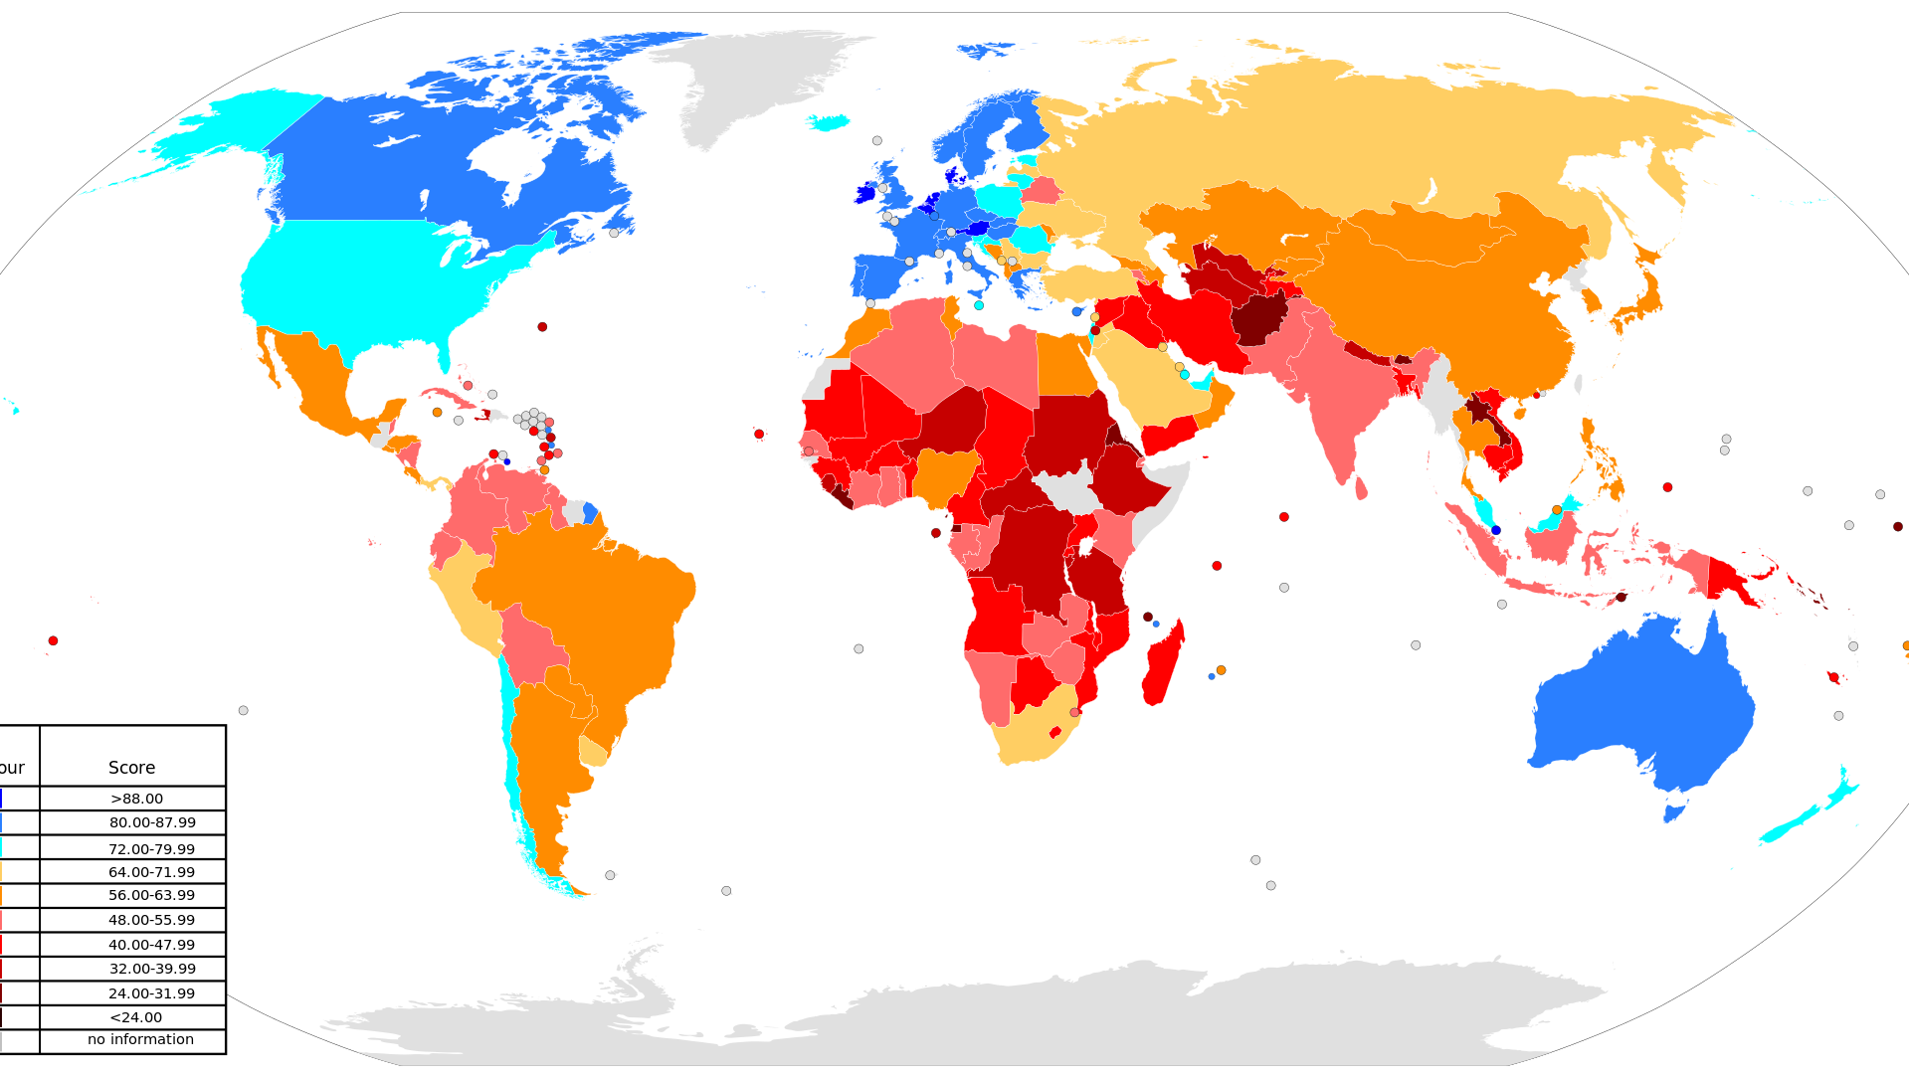
1.ВИМІРЮВАННЯ СУЧАСНОГО СТАНУ ГЛОБАЛІЗАЦІЇ
В економічній літературі активно аналізується сутність глобалізації та її сучасний стан.
Індекс рівня глобалізації країн світу (KOF Index of Globalization) створено у 2002 р. в Швейцарському економічному інституті (KOF Swiss Economic Institute) за участі Федерального Швейцарського технологічного інституту (Swiss Federal Institute of Technology). Індекс подається як комбінований показник, що дозволяє оцінити масштаб інтеграції тієї чи іншої країни до світового простору й порівняти різні країни за його компонентами.

Slide 4
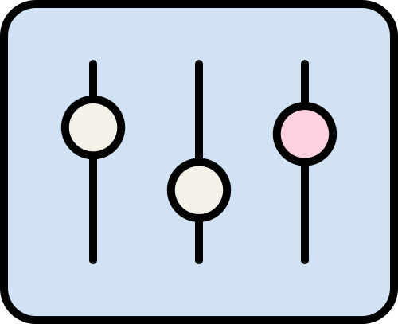
ВСІ КРАЇНИ, ЩО ДОСЛІДЖУЮТЬСЯ У РАМКАХ ІНДЕКСУ, ОЦІНЮЮТЬСЯ ЗА 24 показниками, об’єднаними у три основні групи глобальної інтеграції:
Економічна глобалізація
Соціальна глобалізація
Політична глобалізація
Обсяг міжнародної торгівлі, рівень міжнародної ділової активності, торговельні потоки, міжнародні інвестиції, тарифна політика, обмеження і податки на міжнародну торгівлю тощо.
Рівень культурної інтеграції, відсоток іноземного населення, міжнародний туризм, міжнародні особисті контакти, обсяг телефонного трафіка, поштових відправлень, транскордонних грошових переказів, інформаційні потоки, розвиток інформаційно-комунікаційної інфраструктури тощо.
Членство держав у міжнародних організаціях,
участь у міжнародних місіях (включаючи місії ООН), ратифікація міжнародних багатосторонніх договорів, кількість посольств та інших іноземних представництв тощо.
Індекс рівня глобалізації обчислюється як сума вказаних складових з ваговими коефіцієнтами 36%, 39% і 25% відповідно. Для всіх країн, що охоплені цим дослідженням, складається рейтинг за Індексом глобалізації, який вказує їх місце серед інших досліджуваних держав.

Slide 5
Джерелом інформації для визначення Індексу слугують спеціалізовані бази даних
У 2013 році дослідження охоплювало 187 країн. Відповідно до них Україна посіла 47 місце із значенням індексу 67,78.
Всесвітнього банку, Міжнародного валютного фонду, Організації Об’єднаних Націй, Міжнародного телекомунікаційного союзу, інших
міжнародних організацій і статистичних інститутів.

Slide 6
Поряд із індексом глобалізації країн світу за версією KOF існує інша система кількісного і якісного вимірювання ступеня глобалізації, розроблена
Міжнародною організацією Carnegie Endowment for International Peace (CEIP).
За системою CEIP індекс визначається з урахуванням 12 позицій, поділених на чотири інтегровані корзини, які обчислюються як сума складових із різними ваговими коефіцієнтами: економічна корзина або економічна інтеграція; персональна корзина або інтенсивність міжособистісних контактів; політична корзина або рівень залучення країни у світові політичні процеси; технологічна корзина або кількість використання технічних систем зв’язку.

Slide 7
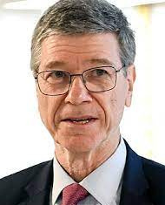
ДОСЛІДНИКИ ПІДКРЕСЛЮЮТЬ, ЩО САМЕ ГЛОБАЛІЗАЦІЄЮ ВИЗНАЧАЄТЬСЯ ЕКОНОМІКА ЯК ІНДУСТРІАЛЬНИХ КРАЇН, ТАК І КРАЇН, ЩО РОЗВИВАЮТЬСЯ.
Як вказує професор Колумбійського університету (США) Дж.Сакс, необхідно розуміти що у всіх країнах, і перш за все у США, розвиток економіки визначається не внутрішньою економічною політикою, а «новою глобалізацією», сутність якої у тому, що всі частини світу у теперішній час об’єднані через торгівлю, інвестиції. Фактично, кінцевий продукт, наприклад, комп’ютер, мобільний телефон або автомобіль, є результатом виробничого процесу у багатьох країнах. У певному сенсі глобалізація розвивалась протягом декількох тисячоліть. Однак, навіть враховуючи довгу історію глобальної торгівлі, є дещо, що якісно відрізняє глобалізацію наших днів, достатнє для того, щоб назвати наш час часом цієї нової глобалізації. Новою є комбінація проривних технологій та змін у геополітиці, котрі зробили економічну взаємозалежність країн набагато більш інтенсивною, ніж будь-коли. Найважливішими технологіями нової глобалізації є інформаційні, комунікаційні і транспортні технології.
ДЖ. САКС

Slide 8
Нова глобалізація є глобалізацією цифрової ери. Комп’ютери для збереження й обробки інформації, Інтернет та мобільний телефонний зв’язок для миттєвої передачі цієї інформації по всьому світу. Контейнерний засіб транспортування вантажів морським шляхом і перевезення вантажів літаками по всьому світу забезпечили світову торгівлю з найменшими витратами, тому світова економіка стала взаємозв’язаною так тісно, як ніколи раніше, з глобальним поділом праці набагато складнішим, ніж у минулому. У XIX столітті та, фактично, до 1950-х років, промислове виробництво було побудовано на морських перевезеннях обмеженого набору сировинних товарів з різних частин світу до центів обробної промисловості у Європі, США і Японії. Сьогодні усі стадії промислового ланцюга, від сировини до кінцевого упакування й продажу, здійснюються в межах найскладнішої мережі, яка об’єднує множину місць виробництва в різних регіонах, що розташовані на відстані декількох годин літаком.

Slide 9
25
ГОЛОВНИМИ СУБ’ЄКТАМИ НОВОЇ ГЛОБАЛІЗАЦІЇ Є БАГАТОНАЦІОНАЛЬНІ КОРПОРАЦІЇ,
20
15
які діють більш ніж в одній країні (а інколи і в сотні).
10
У найбільших американських корпораціях, таких як General Electric, Ford Motors чи IBM більш ніж половина робочої сили зайнята за межами США. Якщо у 1960-ті роки лише 5% прибутку американських корпорацій одержувалось за кордоном, то зараз цей показник зріс до 25%.
5
0
1960-ті
1980-ті
2000-ті
2010-ті

Slide 10
Крім грандіозних проривів в інформаційних і транспортних технологіях, ключову роль у виникненні нової глобалізації відіграли геополітичні зміни. Першою найважливішою подієюстали спеціально утворювані експортні зони. Потім у 1978 р. відбулась найважливіша з усіх подія - Китай з його мільярдним населенням відкрив свою економіку для світової торгівлі, фінансових потоків та іноземних інвестицій. У 1991 р. за ним послідувала Індія. Сьогодні увесь світ об’єднаний торгівлею, фінансами та виробництвом.

Slide 11
«ЯКЩО ГЛОБАЛІЗАЦІЯ ПЕРЕВАЖНО ПЕРЕДБАЧАЄ ЗБІЛЬШЕННЯ ПОТОКІВ ТОВАРІВ І ПОСЛУГ ЧЕРЕЗ КОРДОНИ, МОЖНА БУЛО Б ПОДУМАТИ, ЩО ВОНА ТОРКНЕТЬСЯ І ЗБІЛЬШЕННЯ ПОТОКІВ ЛЮДЕЙ. БЕЗПЕРЕЧНО, ЦІ ПОТОКИ ЗРОСТАЮТЬ У СЕНСІ ПОДОРОЖЕЙ - І ДІЛОВИХ, І ТУРИСТИЧНИХ".
Як відзначає британський дослідник Р. Пестон

Slide 12
2.СОЦІАЛЬНО-ТРУДОВИЙ ВИМІР ГЛОБАЛІЗАЦІЇ
Глобалізаційні процеси суттєво трансформують не тільки економічну політику держав, але і політику в сфері праці та соціально- трудових відносин, що породжує фундаментальні проблеми.

Slide 13
Проблема взаємозалежності глобалізації економіки та зайнятості населення стала предметом гострої полеміки серед політичних діячів, представників громадськості та наукового середовища. Напружені дискусії велися з питань:
співвідношення ступеня відкритості і закритості економік в трудовому вимірі;
мінімізації соціальних втрат від глобалізації, т. Е. Забезпечення соціальної;
справедливості і рівності доступу до гідної праці, соціальної захищеності, соціального діалогу;
вдосконалення інститутів і індикації процесів, що характеризують концепції людського розвитку та гідної праці;
співвідношення соціальної та економічної ефективності в умовах глобалізації.

Slide 14
У СВІТОВОМУ СПІВТОВАРИСТВІ СФОРМУВАЛАСЯ СИСТЕМА УЯВЛЕНЬ ПРО ЕФЕКТИВНУ МЕТОДОЛОГІЮ ВИРІШЕННЯ НАЗВАНИХ ВИЩЕ НЕГАТИВНИХ СОЦІАЛЬНО-ТРУДОВИХ ПРОБЛЕМ, ОБУМОВЛЕНИХ ГЛОБАЛІЗАЦІЄЮ, А САМЕ БУЛИ ЗАПРОПОНОВАНІ ФУНДАМЕНТАЛЬНІ НАУКОВІ КОНЦЕПЦІЇ: ЛЮДСЬКОГО РОЗВИТКУ, ГІДНОЇ ПРАЦІ, СОЦІАЛЬНОЇ ДЕРЖАВИ ТА ІНШІ.
Концепції людського розвитку і гідної праці на даний момент пройшли етап акумуляції та систематизації необхідних уявлень, перетворилися в стрункі системи знань і поступово стають основою діяльності МОП, ООН, ПРООН та інших міжнародних організацій, окремих країн в соціально-трудовій сфері та в соціальній політиці. Однак фахівці вважають, що концепції потребують подальшого вдосконалення методологічних і методичних основ, розширення меж і областей застосування.

Slide 15
Згідно з концепцією людського розвитку, що розробляється Програмою розвитку ООН протягом останніх двох десятиліть, однією з ключових проблем людства на кожному етапі, поряд з можливістю прожити довге здорове життя і здобути освіту, є доступ до ресурсів, необхідних для гідного рівня життя. Гідний рівень життя в країні і суспільстві досягається завдяки економічному зростанню, а для кожної людини - за допомогою справедливого розподілу благ і доходів в суспільстві. Для більшості населення джерелом доходу є праця, причому концепцією людського розвитку в якості одного з основних елементів розглядається його продуктивність. Мається на увазі, що люди повинні мати можливість підвищувати продуктивність своєї діяльності, повноцінно брати участь в процесі формування доходу і працювати за гідне грошову винагороду. Тому економічне зростання, динаміка зайнятості та заробітної плати є складовими моделей людського розвитку.
Дивно для будь-якого економіста, але факт: економічне зростання не включений в число пріоритетних напрямків розвитку світової спільноти в якості цілей ООН в галузі розвитку на порозі тисячоліття. Пояснити цей парадокс можна лише тим, що з позицій концепції людського розвитку економічне зростання виступає не як кінцева мета розвитку людини, а як умова або фактор досягнення основних цілей.

Slide 16
На перший план при розрахунку індексів розвитку людського потенціалу вийшли
показники, що характеризують доступність охорони здоров'я та освіти, проте повністю відмовитися від показників економічного зростання творці концепції не зважилися і включили до складу індексу розвитку людського потенціалу показник валового внутрішнього продукту на душу населення (в дол. США) в якості індексу ВВП, що характеризує гідний рівень життя. Але цей причинно-наслідковий зв'язок з позиції логіки актуалізації концепції людського розвитку вимагає подальшого розвитку.
Економічне зростання є результатом трудової діяльності людини і саме створює основи для розширення можливостей зайнятості в вигляді додаткових робочих місць, або принципово нових видів робіт. Тобто економічне зростання і зайнятість виступають одночасно і як джерело, і як результат один для одного і одночасно зумовлюють параметри і формують передумови для людського розвитку.

Slide 17
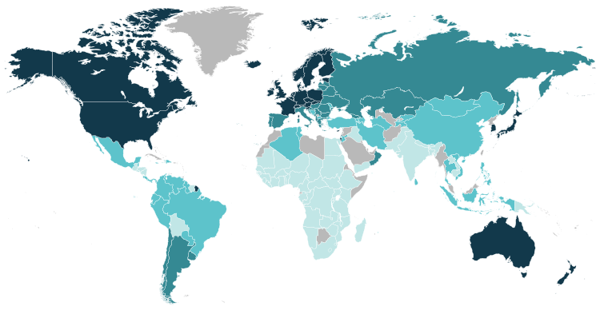
ЕКОНОМІЧНЕ ЗРОСТАННЯ,
як і зростання реального випуску в розрахунку на душу населення, як відомо, розглядається як довгостроковий фактор динаміки сукупної пропозиції та потенційного обсягу випуску. Аналіз цих та інших чинників і закономірностей економічного зростання є одним з центральних питань макроекономічної теорії.
Високий рівень економічного зростання є важливим показником, оскільки відображає формування економічних основ для людського розвитку, проте їх взаємозалежність не є лінійної. Неоднозначність залежності індексу розвитку людського потенціалу (ІЛР) від ВВП на душу населення можна простежити за спеціальним показником «рейтинг по ВНД на душу населення (в дол. США) мінус рейтинг за ІЛР». Додатне значення даного показника свідчить про те, що рейтинг ІЛР вище рейтингу ВНД на душу населення (дол. США), від’ємне говорить про зворотне. У країнах із середнім рівнем людського розвитку найбільший розрив в позитивну сторону спостерігався в 2011 р Самоа (22), Молдові (21), Таджикистані (20), Узбекистані (19). Найбільший розрив в негативну сторону був зафіксований в Екваторіальній Гвінеї (-91), Ботсвані (-56), ПАР (-66), Габоні (-40). Серед країн з високим і дуже високим рівнем розвитку людського потенціалу розрив в позитивну сторону спостерігався на Кубі (52), в Грузії (36), Гренаді (30), а в негативну - в Кувейті (-57), Омані (-50), Катарі (-36).
Карта світу по індексу людського розвитку з урахуванням нерівності в розподілі здоров'я, освіти і доходу (за даними за 2019 рік, опублікована в 2020 році).
Темний - Дуже високий 0.800–1.000, Високий 0.700–0.799, Средній 0.555–0.699, Світло-блакитний - Низький 0.350–0.549, Сірий - Немає даних

Slide 18
Рівень людського розвитку залежить не тільки від того, наскільки багата країна природними ресурсами, наскільки розвинена економіка, а й значною мірою від того, на що спрямовані інвестиції, як розподіляється багатство країни, яким чином задовольняються потреби населення в збереженні здоров'я, отриманні освіти, забезпеченні гідного рівня життя.
Якщо ВВП на душу населення в концепції людського розвитку виступає як показник гідного рівня життя, то ефективна, продуктивна, гідна з оплати і умов праці зайнятість може служити не тільки джерелом доходу, достатнього для якісного життя працівника і його сім'ї, а й найважливішою формою реалізації творчих можливостей людини, способом його соціалізації, самовираження, сферою визнання і комунікації; людського розвитку в самому повному розумінні цього слова. При цьому зайнятість в концепції людського розвитку розглядається в найширшому значенні, як все різноманіття видів трудової діяльності людини, що приносять йому дохід, тобто - зайнятість у формальному і неформальному секторах економіки, зайнятість у власних господарствах (в домогосподарствах) і ін. З точки зору суспільства ефективна зайнятість, забезпечуючи необхідні доходи працездатного населення, створює економічні основи людського розвитку і тим дозволяє державі акцентувати свої зусилля на підтримці і захисті соціально вразливих і непрацездатних громадян та формувати на цій основі умови для рівності можливостей усіх членів суспільства.

Slide 19
Макроекономічну політику
У НОВИХ МІЖНАРОДНИХ ЕКОНОМІЧНИХ І ПОЛІТИЧНИХ УМОВАХ МОП ВИЗНАЧИЛА НОВІ ПРІОРИТЕТИ І ЗРОБИЛА УЗГОДЖЕНІ ЗУСИЛЛЯ ДЛЯ ТОГО, ЩОБ ОБ'ЄДНАТИ ТРИ ОСНОВНИХ АСПЕКТИ, ЩО ВИЗНАЧАЮТЬ ПОЛІТИКУ В ГАЛУЗІ ЗАЙНЯТОСТІ:
Перетворення виробничих систем та стратегії підприємств
Забезпечення рівного доступу до зайнятості та ринків праці
У всіх випадках мета буде полягати в тому, щоб поставити завдання в галузі зайнятості в центр національної політики. Йдеться про те, що макроекономічна політика є одним з головних визначальних чинників зростання зайнятості. Як економічне зростання і розвиток довгострокового характеру, так і короткострокові економічні коливання роблять помітний вплив на ринок праці в цілому, попит на працю, безробіття, бідність, характер зайнятості. Тому з позиції цілей людського розвитку потрібно систематичне проведення роботи по виявленню основних джерел, що забезпечують збільшення попиту на робочу силу в країнах з різними типами економіки, а також по вивченню взаємозв'язку між структурами виробництва, торгівлі, споживання і інвестицій з точки зору їх впливу на створення робочих місць.

Slide 20
Важливо відзначити, що, на жаль, показниками зайнятості і ринку праці не знайшлося місця в концепції людського розвитку.
До недавнього часу, розглядаючи зайнятість не тільки як джерело доходу, але в першу чергу як фактор соціалізації індивідуума, автори концепції в якості складового елементу індексу бідності населення і бідності по доходах для країн ОЕСР, Центральної та Східної Європи, СНД (ІПН-2) включали показник соціальної виключеності, який, в свою чергу, охоплював рівень застійної безробіття. Однак, перехід до розрахунків індексу багатовимірної бідності привів до втрати і цього показника в системі індикаторів людського розвитку.

Slide 21
3. ІННОВАЦІЙНО-ТЕХНОЛОГІЧНІ ЧИННИКИ ГЛОБАЛЬНОГО ЕКОНОМІЧНОГО РОЗВИТКУ
Вся історія розвитку людської цивілізації нерозривно пов'язана з науково-технічним прогресом, який матеріалізується у відповідних технологічних способах виробництва. Під час наукових і технічних революцій кардинально змінюються матеріально-технічна база виробництва, система управління соціально-економічним процесом і досягаються нові якості економічного розвитку. Особливо рельєфно це проявляється сьогодні, під час затвердження постіндустріальної моделі економічного розвитку, яка висуває інноваційно-технологічні чинники в число пріоритетних в макроекономічному зростанні країн і забезпеченні їх високих конкурентних позицій на світових ринках.
Інноваційно-проривний характер глобального економічного розвитку на основі загальнопланетарної інтеграції науково-технологічної сфери забезпечують перш за все країни-лідери світового господарства, які завдяки колосальному виробничому потенціалу, максимальної мобілізації власного інноваційного ресурсу та використання переваг міжнародного науково-технологічного співробітництва стали основними продуцентами товарів і послуг. Здійснюючи багаторічну наступальну експансію у всіх сегментах світового ринку, вони виробляють близько 60% глобального ВВП, а також контролюють майже 75% міжнародної торгівлі і 80% інвестиційних і фінансових потоків. Ці держави мають сьогодні реальний вплив на кількісно-якісні параметри глобальної економічної системи і визначають основні тренди світогосподарського розвитку. Разом з тим інші країни світу можуть лише підлаштовуватися під стратегії західних корпорацій, діяльність яких зорієнтована на встановлення тотального контролю за найбільш прибутковими сферами міжнародного бізнесу, а також монополіями на природні, виробничі, технологічні, інформаційні та фінансові ресурси приймаючих країн.

Slide 22
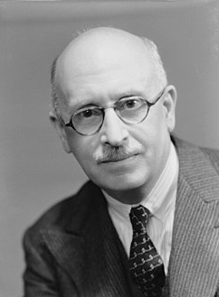
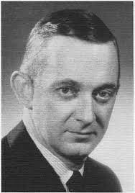
Як свідчить міжнародний досвід, гарантією ефективної інституційної організації науково-технологічної діяльності в розвинених країнах є їх національні інноваційні системи (НІС). Теоретичну базу функціонування НІС ще в кінці 1980-х рр. розробили
Б. Лундвалл, К. Фріман і Р. Нельсон. На основі висновків Р. Коуза і Д. Норта - класиків
інституціоналізму - К. Фріман довів, що центральною інституціональної компонентою інноваційної діяльності є національні інноваційні системи, які, як мережа державних і приватних інституцій, в сукупності забезпечують генерування, створення, модифікацію і дифузію нових технологій.
У роботах Р. Нельсона основна увага приділена державної науково-технологічній політиці, а також оцінці рівня розвитку національних інноваційних систем різних країн. Так, на підставі порівняльного аналізу функціонування НІС він виявив, що найбільш вагомі результати приносить
К. ФРІМАН
включення в механізм державної інноваційної політики ринкових регуляторів.
Р. НЕЛЬСОНА

Slide 23
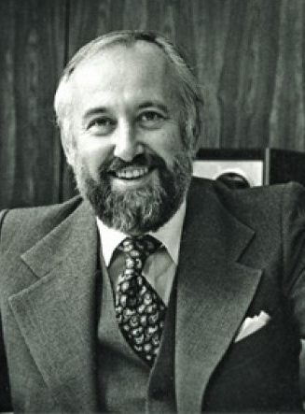
Разом з тим Б. Лундвалл, спираючись на концепцію «національних виробничих систем» Ф. Ліста та ідеї Фон Хиппеля про міжфірмове технологічне співробітництво, досліджував взаємини між національними виробниками та споживачами нових знань і технологій та визначив ключові характеристики інноваційних систем країн Північної Європи.
Як висновок Б. Лундвалл сформулював твердження, що взаємодія фірм в процесі розробки технологій найефективніше реалізується всередині країн і визначається особливостями їх інституційної структури. У зв'язку з цим слід зазначити, що питання впливу інституційних структур на розвиток технологій та їх синергетичної ролі в економічному і соціальному прогресі був центральним ще в теорії довгих хвиль М. Кондратьєва, який заклав основи розуміння циклічного характеру науково-технологічного розвитку. Нагадаємо, що дана теорія виходить з того, що економічна система постійно перебуває в стані відхилення від макроекономічної рівноваги. Ці відхилення спостерігаються в рамках виробничих циклів середньої тривалості (40-60 років) і стосуються насамперед виробничих споруд, інфраструктури і робочої сили в межах одного технологічного рівня. В результаті ж вичерпання ресурсів підвищення продуктивності праці в рамках попередніх технологій відбувається перехід виробництва до нового технологічного способу. Іншими словами, настає епоха науково-технічної революції, яка дає початок нової «довгій хвилі». Так, остання з виділених наукою, п'ята, хвиля почалася в середині 1980-х рр. і базується на досягненнях в області мікро-електроніки, інформатики, біотехнології, генної інженерії, освоєння нових видів енергії, космічного простору, супутникового зв'язку та інше.
Б. ЛУНДВАЛЛ

Slide 24
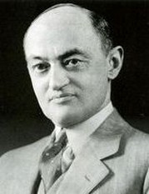
Теорія довгих хвиль стала основою зародження класичного інноваційного спрямування, розвиток якого припадає на початок XX в. і яке пов'язане з роботами таких західних економістів, як Й. Шумпетер, В. Зомбарт, В. Мітчерліх і
С. Кузнець. Дослідивши динаміку економічних показників крізь призму даної теорії, Й. Шумпетер висунув гіпотезу щодо обумовленості довгих хвиль в економіці періодичної концентрацією, або кластеризацией, важливих нововведень в порівняно короткі проміжки часу. При цьому особливу увагу він звернув на нерівномірність розвитку різних секторів економіки, а саме на швидке зростання одних і застій в інших.
Також Й. Шумпетер обґрунтував теорію ефективної конкуренції, витлумачивши ринковий механізм в епоху великого бізнесу як ефективну взаємодію сил монополії і конкуренції, яка заснована на нововведення, які надають економічному розвитку додаткову динаміку. Об'єктом дослідження у Й.Шумпетера виступають науково-технічний і техніко-економічний прогрес, виходячи з чого він відкрив і аргументував якісно новий тип економічного розвитку - інноваційний, ставши основоположником теорії інноваційного розвитку. Саме Шумпетер ввів у науковий обіг термін «інновація», маючи на увазі під ним не просто нововведення, а зміна технології виробництва, і довів, що інновацією є не кожне нововведення, а тільки те, яке передбачає удосконалення технології, її перехід на новий, вищий, щабель розвитку. Отже, теорія інноваційного розвитку докорінно трансформувала усталені на той час уявлення про фактори національного економічного прогресу.
Й. ШУМПЕТЕР

Slide 25
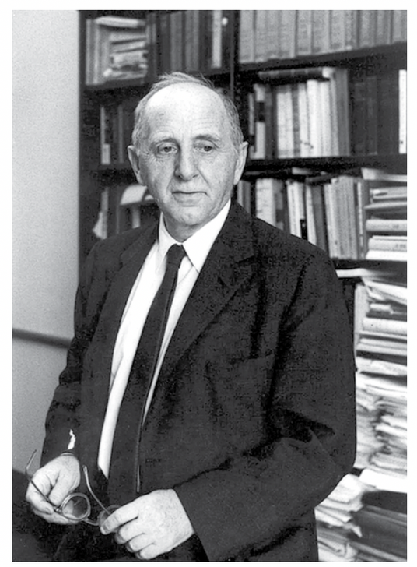
Американський економіст С. Кузнець підтвердив думку Й. Шумпетера про взаємозв'язок між підприємницької активністю і кластеризацією інноваційної діяльності, довівши, що спонукальна мотивація інвестування в нові товари або нові види техніки з'являється лише за умови його безпосереднього впливу на зростання виробництва, що є фактором прогресу. У протилежному ж випадку, при відсутності технологічних нововведень, відбувається моральне і фізичне старіння капіталу, що приводить до зниження ефективності виробництва, падіння продуктивності праці, підвищенню капіталомісткості виробництва і його витратності, що в цілому гальмує економічне зростання.
Велике значення для оцінки впливу інноваційно-технологічних факторів на глобальний економічний розвиток має розроблена вченими С.Глаз'євим, Д.Львовим, Г.Фетисовим і Ю.Яковця концепція технологічних укладів. Остання тісно пов'язана з теорією довгих хвиль М.Кондратьєва, з огляду на тісний взаємозв'язок між фазами життєвого циклу технологічного укладу і стадіями кондратьєвських хвиль. Саме поняття технологічний уклад (ТУ) згадані вчені ввели в науковий обіг в 1980-і рр.
С. КУЗНЕЦЬ

Slide 26
Так, С. Глазьєв сформулював власну теорію довгострокового техніко-економічного розвитку, яке розглядається ним як нерівномірний процес послідовного заміщення цілісних комплексів технологічно поєднаних виробництв - технологічних укладів.
Ю. Яковець вважає:
"Зміна технологічних укладів відбувається в наш час приблизно раз в п'ятдесят років і служить матеріально-технічною основою переходу до чергового довгострокового Кондратьєвського циклу".
Що стосується становлення і, знову ж таки, зміни технологічних укладів, то в економічній системі ринкового типу вони набувають циклічний характер і матеріалізуються в довгих хвилях економічної кон'юнктури. Циклічні зміни ТУ супроводжуються оновленням технологічної структури економіки та змінами напрямків техніко-економічного розвитку.

Slide 27
ШІСТЬ ТЕХНОЛОГІЧНИХ УКЛАДІВ
В даний час загальновизнаною є точка зору про існування шести технологічних укладів, в кожному з яких виникала, розвивалася і ставала домінуючою група технологій, яка визначала технологічну основу виробництва і забезпечувала найбільш ефективне поєднання робочої сили і засобів виробництва. Так, сучасні дослідження, що проводилися в рамках концепції технологічних укладів, підтверджують наявність чітко вираженої односпрямованість технологічних змін, що відбуваються в різних країнах світу, певну «гомогенність» національних траєкторій їх техніко-економічного розвитку, а також стійкість тенденції по синхронізації коливань їх макроекономічної динаміки і технологічних змін в економіці. І хоча ці тенденції спостерігалися на всіх етапах генезису капіталістичної ринкової системи, проте на глобальній фазі світогосподарського розвитку вони проявляються особливо опукло в зв'язку з активізацією процесів інтернаціоналізації економіки і світовим поширенням радикальних науково-технічних нововведень.

Slide 28
Що стосується часових меж існування технологічних укладів, то новий уклад завжди зароджується в надрах старого, тому його іманентні риси виявляються лише згодом, на протязі якого співіснують і старий, і новий уклади. Так, за оцінками авторитетних експертів, до 80% інновацій п'ятого технологічного укладу були впроваджені у виробництво ще до середини 1980-х рр.
Перший транзистор
Перший комп'ютер
Перша операційна система
був створений в 1947 р.
1949 р.
1954 р.

Slide 29
Як показує світовий досвід, кожен технологічний уклад зароджувався на хвилі радикальних інновацій, які, втілюючи якісно новий рівень розвитку науки і техніки, ставали найбільш адекватними щодо задоволення зростаючих технологічних вимог людства, а також вдосконалювали і збагачували новими компонентами технологічну основу суспільства. Примітним є те, що соціальний запит на такі інновації завжди виникав у періоди технологічних та економічних криз. Останні, будучи закономірною реакцією на відмирання застарілих елементів технологічної системи суспільного виробництва, зумовлювали глибокі зміни базових технологій і галузей, режимів макроекономічного регулювання, основних економічних інститутів і принципів організації інноваційної діяльності, а також ієрархії країн - лідерів інноваційного прогресу.
При цьому спостерігається тісний взаємозв'язок між структурою науково-технічних новинок, які відбиралися для інноваційного прориву, і фазами технологічних циклів. Так, на стадії становлення нового ТУ стрімко зростає попит на радикальні інновації, які формують принципово нову техніку і технологію. Пізніше пріоритетне значення набувають поліпшують інновації, призначені для створення нових зразків техніки і модернізації технологій. І, нарешті, на заключній фазі кожного циклу попит на інновації різко падає, в результаті чого починають превалювати псевдоінновації, як частково поліпшені покоління техніки і технологій, застарілих вже в своїй основі.

Slide 30
ІНСТРУМЕНТИ ПОДІБНОЇ ТЕХНОЛОГІЧНОЇ СЕЛЕКЦІЇ
Серед інструментів подібної технологічної селекції в капіталістичної ринкової системи найбільш ефективними є конкуренція і механізм формування технологічної квазіренти. Йдеться про те, що підприємці, в числі перших освоїли базові виробництва нового технологічного укладу і в найкоротші терміни опанували новітньої інновацією, на певний час стають лідерами на ринку, отримують монопольні надприбутки завдяки вдосконаленому виробничому процесу на основі практичного застосування результатів НДДКР і привласнюють колосальну технологічну квазиренту. Це дозволяє таким господарюючим суб'єктам максимально продовжити для себе життєвий цикл ТУ. Даний цикл триває до тих пір, поки зберігаються можливості для прибуткового вкладення капіталу в розширення виробництв певного технологічного укладу в масштабах світового ринку, так як результатом міжгалузевого перетоку капіталу на користь провідних галузей економіки при певному ТУ стає його накопиченню надлишкових обсягів. Отже, прагнення до подальшого отримання технологічної квазіренти і продовженню життєвого циклу технологічного укладу змушує господарюючих суб'єктів виносити його ключові виробництва за межі національної економіки. Таким чином, в результаті динамічного розвитку міжнародних торговельних відносин та активізації процесів міждержавного перетікання капіталу безперервне дистанціювання країн-лідерів від інших держав світового господарства припиняється, а значить, відбувається синхронізація поширення технологічного укладу на інші країни світу на більш пізніх етапах його життєвого циклу.

Slide 31
В умовах глобальних інноваційних процесів все більш помітними стають ознаки наступних - шостого і сьомого - технологічних укладів, які зіграють важливу роль в реалізації чергової фази науково-технічної революції і в становленні постіндустріального технологічного способу виробництва, а також будуть обумовлювати міжнародну конкурентоспроможність країн на найближчі десятиліття. Ці уклади нададуть потужний імпульс розвиткові медицини, біо- і нанотехнологій, створення технологій «холодного термоядерного синтезу», що може докорінно змінити енергетичний потенціал земної цивілізації. Цілком ймовірно, що саме дані області сформують наймасштабніші за вартісними обсягами фонди виробничого накопичення. Це дозволить провідним країнам світу вже до кінця 2020-х рр. відчути реальні результати щодо зміцнення їх конкурентних позицій на глобальному ринку, збільшення розміру привласнюється ними світової технологічної квазіренти і скорочення обсягів споживання енергії та викидів шкідливих речовин в атмосферу. Тобто,
- це не тільки якісно новий етап інноваційного розвитку, а й своєрідна технічна філософія майбутнього, за допомогою якої людство зможе вирішити назрілі соціально-економічні, техніко-організаційні, медико-біологічної, екологічні та інші проблеми. У дослідженні можливого впливу всього зазначеного на економічне зростання і економічну картину світу в цілому мова йде про нові ринки, появі товарів і послуг наступного покоління, вплив нанотехнологій на здоров'я людини і навколишнє середовище.
шостий і сьомий технологічні уклади

Slide 32
Динамічний розвиток і системне впровадження новітніх технологій в усі сфери суспільно-виробничої діяльності стали основою формування глобальної концепції технологічного розвитку, відомої під назвою Нові технології, яка включає ряд технологічних пакетів. Останні являють собою генетично і функціонально об'єднану сукупність як природних, так і гуманітарних технологій, які характеризуються родинними властивостями. Ці технологічні пакети представлені блоками «Інформаційні технології», «Біотехнології», «Нанотехнології» і «Природокористування», які визначають сьогодні пріоритетні напрямки глобального науково-технологічного розвитку.

Slide 33
Технологічний пакет «Біотехнології»
Технологічний пакет «Нанотехнології»
зумовив революційні зрушення в медичній галузі (живі системи і біоінженерія), енергетиці та машинобудуванні. Створювані в рамках даного пакету нові сільськогосподарські технології, а саме генетично модифіковані організми і нові технології вирощування рослин, відкривають неймовірні перспективи вирішення глобальної продовольчої проблеми, подолання голоду в досягнення цілей розвитку тисячоліття.
Найважливішим напрямком використання біотехнологій для промислового виробництва є створення економічно ефективних технологій для переробки біомаси, виробництво продукції з вторинної сировини, а також виробництво біопалива і різного роду матеріалів. Можна очікувати, що до 2020-2025 рр. понад 20% світового ринку пластмаси будуть займати поновлювані її види.
безпосередньо впливає на розвиток енергетики (за допомогою наноматеріалів і, зокрема, нанотвелів, медицини (наноматеріали в протезуванні, технологіях діагностики)) і є основою для реалізації пакету «Природокористування» на базі застосування нанофільтри. Про динамічний розвиток сектора нанотехнологічних інновацій в країнах - лідерах світового господарства свідчить, зокрема, число нанокомпаній, яке перевищує зараз 16 тис., тоді як в 1990-і рр. їх було всього близько 500. Згідно з даними Національної наукової організації США підприємства, які будуть функціонувати в цій сфері в найближче десятиліття, створять від 800 тис. до 2 млн нових робочих місць. Вже сьогодні в розвинених країнах світу формується нанотехнологічна економіка, в якій нанотехнології перетворюються в провідний напрям бюджетного і приватного фінансування. в той же час виникає гостра необхідність мінімізації техногенної нагий рузке людської цивілізації на навколишнє середовище насамперед за рахунок використання ресурсозберігаючих, екологічно чистих і безвідходних технологій в планетарних масштабах. Під впливом науково-технічного прогресу і глобалізації, а також в умовах посилення екологічних проблем докорінно змінилися пріоритети розвитку людства.

Slide 34
Цілком природньо, що на кожному історичному етапі еволюції цивілізації формуються свої цілі людського розвитку. Що стосується глобалізаційного етапу, то і він сформував свою, глобальну, мета розвитку. Концентровано її можна визначити як реалізацію концепції сталого розвитку в світовому масштабі, що включає наступні компоненти:
оптимізацію світового виробництва і споживання;
соціальну конвергенцію на основі регіональних соціальних стандартів;
досягнення світового екологічної рівноваги.
Відомо, що ідея реалізації моделі сталого розвитку зародилася на Стокгольмському форумі ООН (1972 р) і відзначена такими віхами, як Конференція ООН з навколишнього середовища і розвитку в Ріо-де-Жанейро (1992), яка прийняла історичний документ «Порядок денний ХХІ століття », і Йоханнесбурзький саміт (2002 г.). У червні 2012 року за участю понад 100 глав держав відбулася нова конференція ООН в Бразилії «Ріо + 20». У підсумковому документі «Майбутнє, якого ми прагнемо» підтверджується необхідність подальшого просування ідеї сталого розвитку на всіх рівнях та інтеграції його економічної, соціальної та екологічної складових з урахуванням їх взаємозв'язку.
Крім того, з ініціативи країн - світових лідерів в різні роки були підписані найважливіші міжнародні договори, угоди, конвенції (наприклад, Рамкова конвенція ООН про зміну клімату 1992 року, Кіотський протокол 1997 року, План ЄС з розвитку екологічних технологій 2004 року), переважно спрямований на прийняття всіх необхідних заходів щодо скорочення викидів парникових газів та підвищення енергоефективності технологій.

Slide 35
І хоча досить довго ставлення світової спільноти до даної концепції було досить скептичним, проте цілий ряд країн вже реалізують національні стратегії сталого розвитку. Принципово нова якість даної концепції полягає в тому, що вона є інструментом гармонізації відносин не тільки в соціальній системі «людина - суспільство», але і в більш широкому середовищі, а саме: соціоприродній системі «людина - суспільство - біосфера», так як виживання людства можливе тільки в цих координатах.
Реалізація концепції сталого розвитку як глобальної мети людства буде залежати від успішності відповідей на чотири певних експертами Всесвітнього економічного форуму глобальних виклику, з якими в найближчі 50 років доведеться зіткнутися суспільству це:
фінансові дисбаланси;
енергетичний дефіцит;
зростання цін на продукти харчування;
забезпечення людства питною водою.
В цілому, прихильники технологічного енвайронменталізму вважають, що розвиток техноглобалізма приносить користь більшості країн, так як нові технології завдають менше шкоди навколишньому середовищу, ніж технології ресурсомісткі, які забруднюють екологію. Однак, їхні опоненти стверджують, що відсталі країни часто поступаються тиску і розміщують на своїх територіях небезпечні для навколишнього середовища виробництва. Крім того, країни з низькими доходами до сих пір позбавлені необхідних фінансових і людських ресурсів для освоєння не тільки шостого, а й п'ятого, а часто і четвертого технологічних укладів. Їх технологічне відставання, як і відставання за рівнем продуктивності суспільної праці від провідних країн світу, тільки зростає. Тому процес модернізації їх технологічної бази розтягнеться на багато десятиліть.

Slide 36
ВИСНОВОК
Таким чином, з метою скорочення технологічного відставання цих держав необхідно об'єднати зусилля всіх розвинених країн світу з розробки довгострокової програми технологічної модернізації країн. Основою такої програми може стати створення глобального технологічного фонду для фінансування проектів в цій галузі. Засоби для цього фонду можуть мобілізуватися на основі відрахувань частини світової технологічної квазіренти (своєрідного податку на експорт високотехнологічної продукції, машин, обладнання та озброєння).

Slide 37
ДЯКУЮ ЗА УВАГУ!

